Slide 1
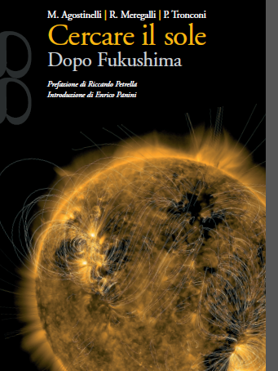
Olgiate Molgora
8 giugno 2011

Slide 2
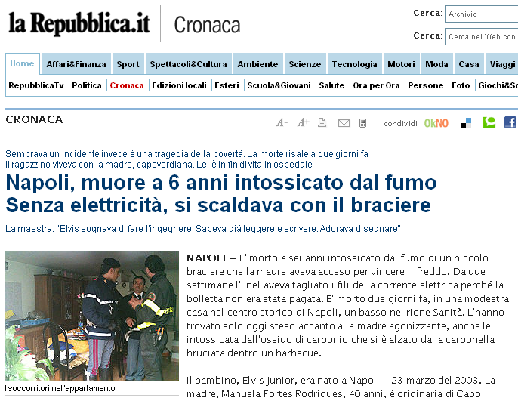
L’energia è vita o morte, non solo potenza, velocità, calore, trasformazione di materia, merce, capitale.

Slide 3
Il presente: un sistema Insostenibile
“Il sistema energetico mondiale è a un crocevia. I trend globali odierni di domanda e offerta di energia sono manifestatamente insostenibili da un punto di vista ambientale, economico e sociale.
Ma questo può e deve essere cambiato”.
Agenzia Internazionale per l'Energia, 2009

Slide 4
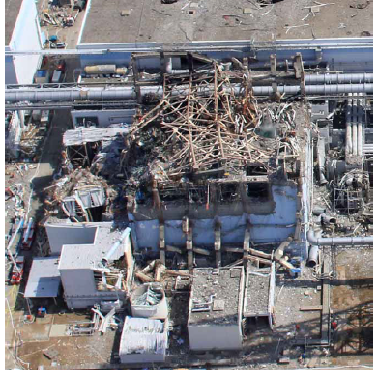
Nucleare: il passato

Slide 5
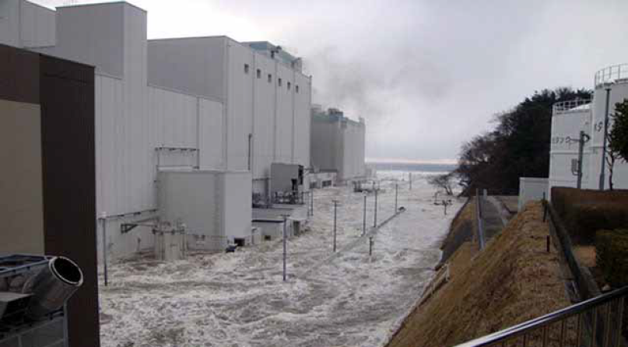
Fukushima 11 marzo 2001

Slide 6
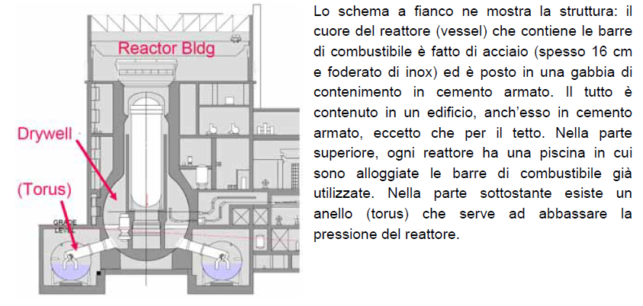
Fukushima

Slide 7
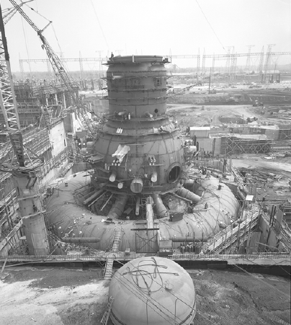
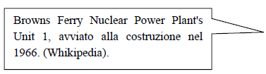
I reattori di Fukushima

Slide 8
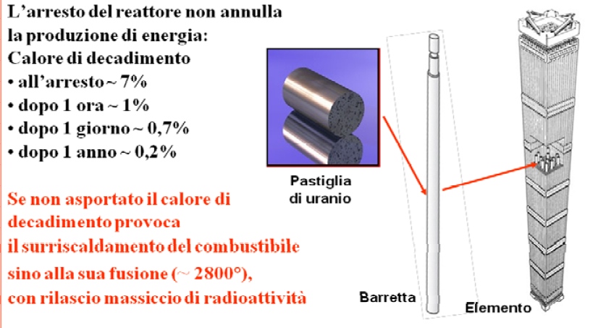
Un reattore anche spento … scalda

Slide 9
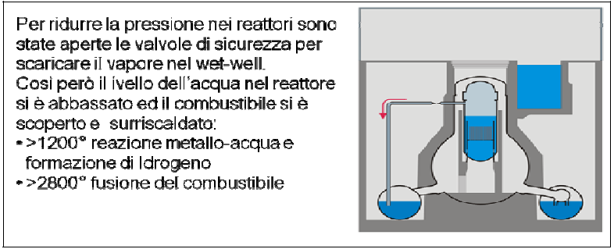
I reattori di Fukushima

Slide 10
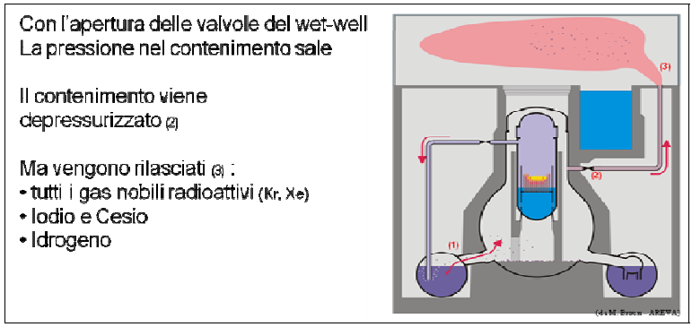
I reattori di Fukushima

Slide 11
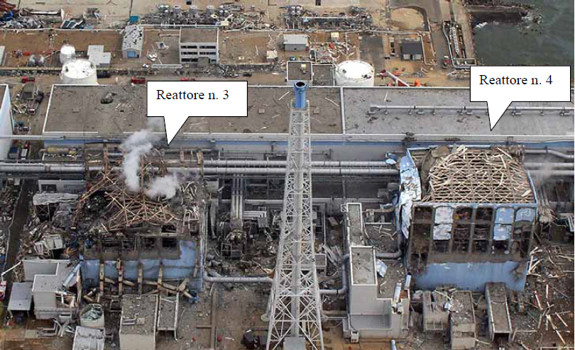
I reattori di Fukushima

Slide 12
Nucleare: un problema etico
La percezione “umana” del rischio è legata non a calcoli di probabilità,
ma alla possibilità che azioni umane portino a situazioni con conseguenze gravi
che colpiscono quelli che consideriamo come valori:
Famiglia
Comunità
Generazioni future
Ambiente naturale
Fauna, eccetera.
L’etica stabilisce ciò che è “buono” per la vita umana.
Il nucleare pone un problema etico perché si tratta di una tecnologia difficile da controllare, che impone un onere sulle generazioni future.
Che diritto abbiamo di fare scelte che pagheranno altri?

Slide 13
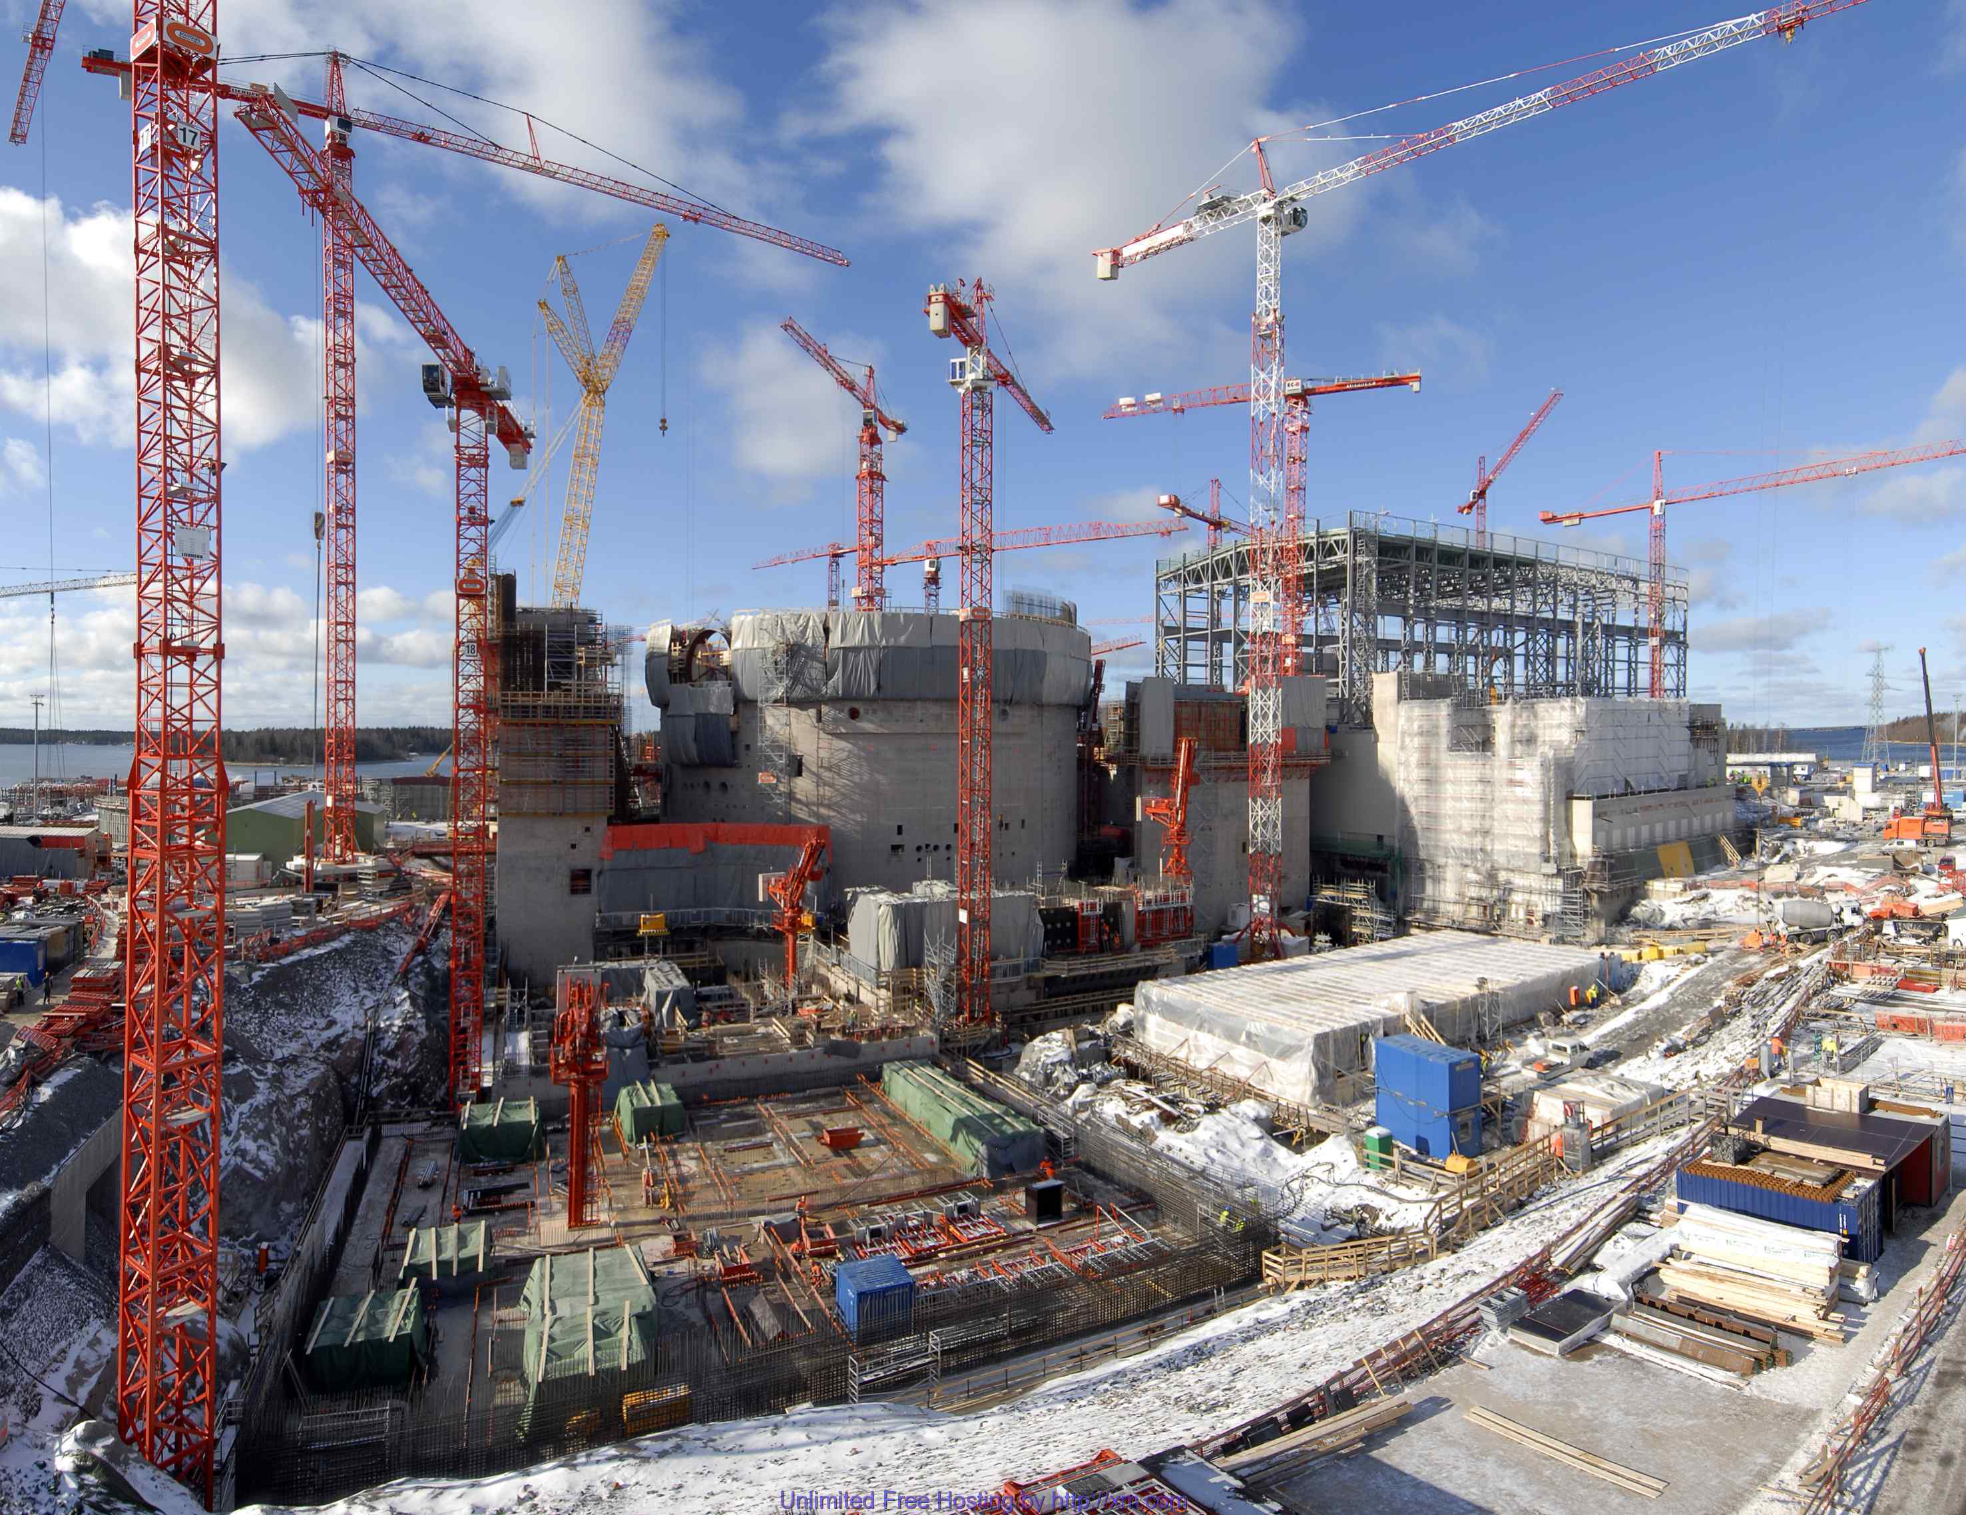
Il nucleare nel mondo

Slide 14
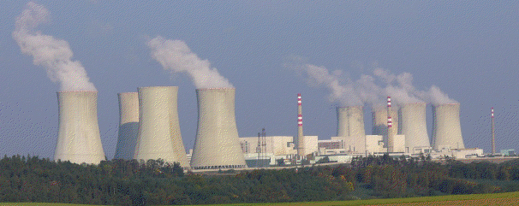
Nucleare nel mondo (IAEA – PRIS)
432 reattori
336.000 MW
2.558 TWh – 13%
Dati aggiornati col blocco
di4 reattori a Fukushima e degli 8 reattori tedeschi.

Slide 15
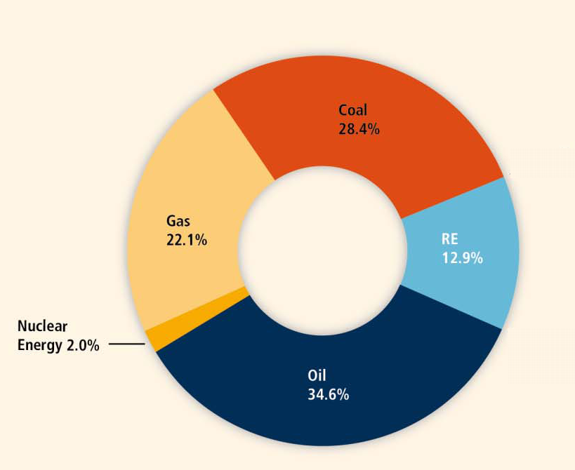
Fonti primarie nel mondo (IPCC maggio 2011)
Chi dice che senza nucleare non c’è futuro?

Slide 16
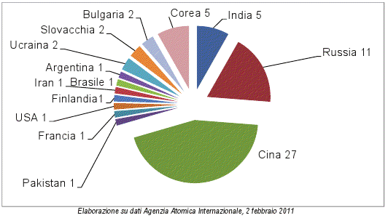
Cantieri

Slide 17
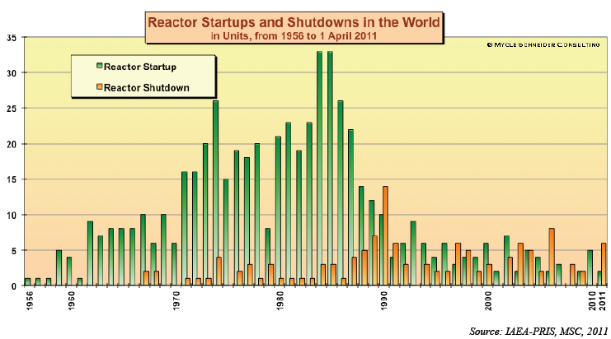
Attivazioni e disattivazioni

Slide 18
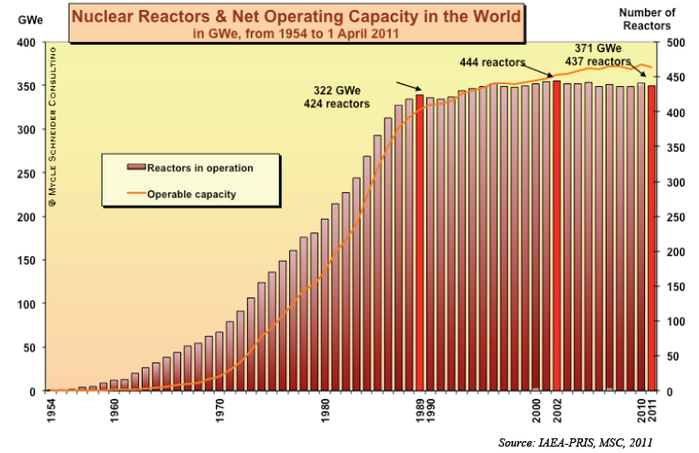
Numero e capacità reattori

Slide 19
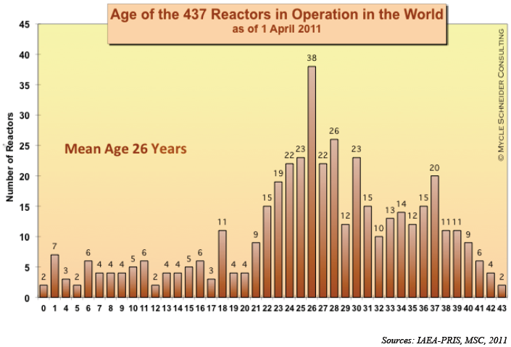
Età dei reattori

Slide 20
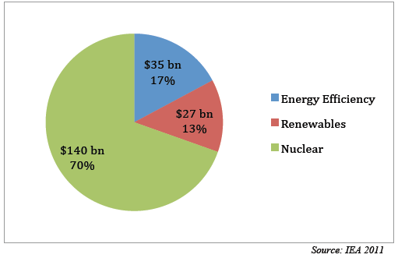
Spesa in ricerca 1986-2008 nei Paesi IEA

Slide 21
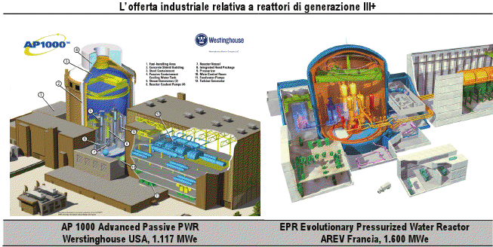
Nucleare terza generazione

Slide 22
Costo di un reattore EPR
Ipotizzando un tasso d’interesse pari al 5% annuo e la vita
operativa di 60 anni: il costo del kWh è circa 8,1 c€,
Con tasso interesse = 6%; vita operativa 40 anni si ottiene un costo
del kWh pari a 9,4 c€.
il prezzo unico d’acquisto dell’energia elettrica in Italia è situato
oggi in media a 7 centesimi di euro, mentre il prezzo del kWh
per il carico di base, cui è destinata la produzione nucleare,
è di 4,7 centesimi di euro.
IL NUCLEARE E’ FUORI MERCATO OGGI
Domenico Coiante, 11 maggio 2011

Slide 23
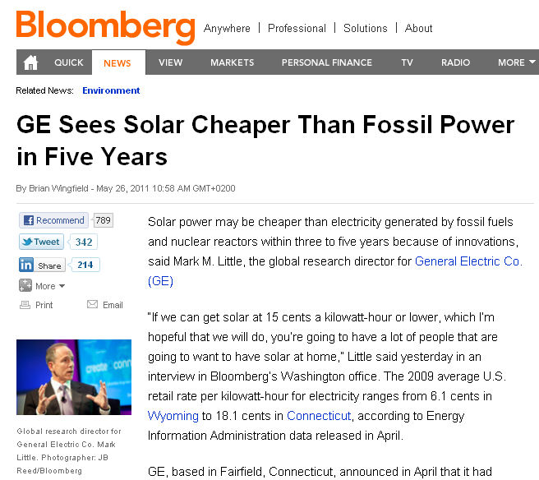
L’energia solare entro cinque o tre anni potrà risultare più economica di quella generata con fonti fossili e nucleare

Slide 24
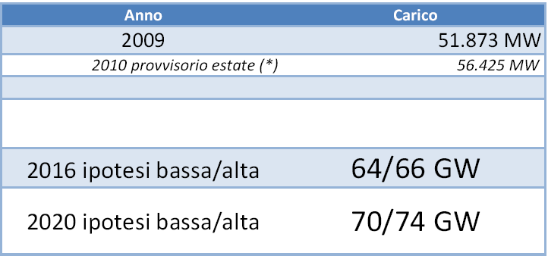
Italia: Previsione consumi elettrici

Slide 25
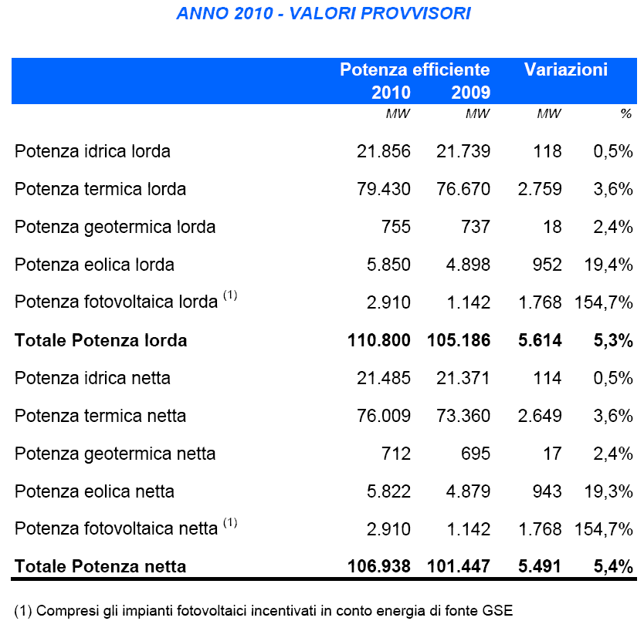
Quante centrali abbiamo?

Slide 26
Ricapitolando
Potenza necessaria nel 2020 (Terna):
72 GW
Disponibilità odierna:
107 GW

Slide 27
Tenendo conto che…
L’Italia ha assunto l’obiettivo, entro l’anno 2020, di coprire con energia da fonti rinnovabili il 17% dei consumi finali lordi.
Il Piano di azione nazionale per le energie rinnovabili (direttiva 2009/28/CE) stabilisce entro il 2020 di produrre con le FER:
98.885 GWh (in potenza: 43.823 MW)
Perché costruire nuove centrali?

Slide 28

Il futuro è rinnovabile

Slide 29
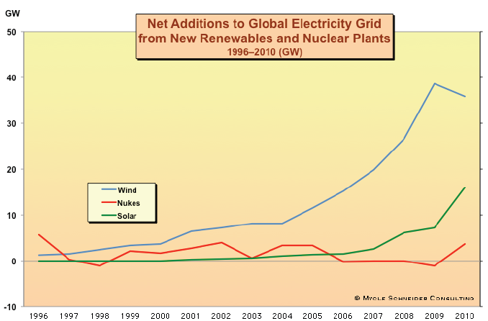
Nuova capacità collegata alla rete nel mondo

Slide 30
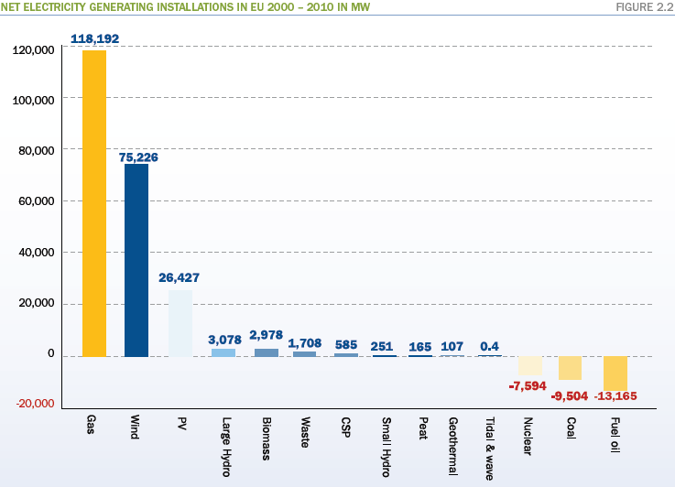
Centrali elettriche in Europa nell’ultimo decennio

Slide 31
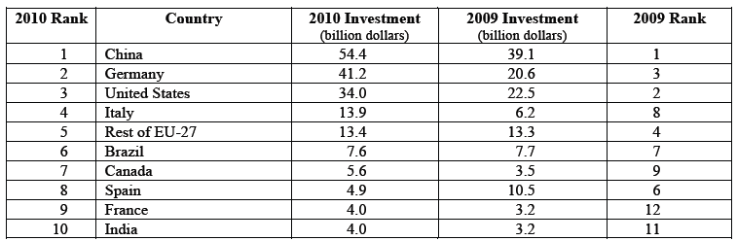
Investimenti in fonti rinnovabili
Fonte: Pew Charitable Trusts 2001

Slide 32
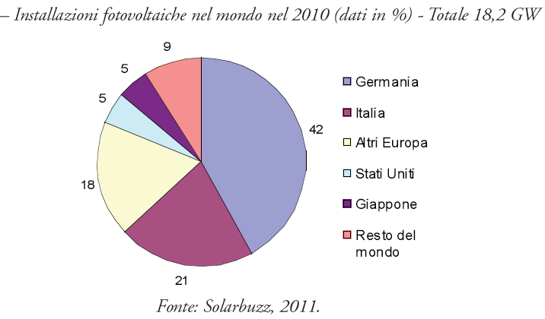
Il mercato FV nel 2010
Quota Italia

Slide 33
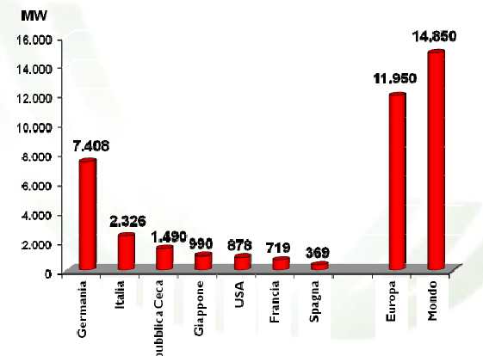
Cercare il sole: nuove installazioni 2010 nel mondo

Slide 34
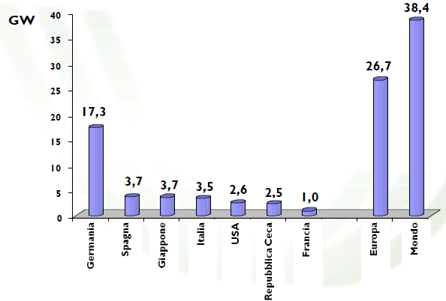
Capacita FV cumulata nel mondo

Slide 35
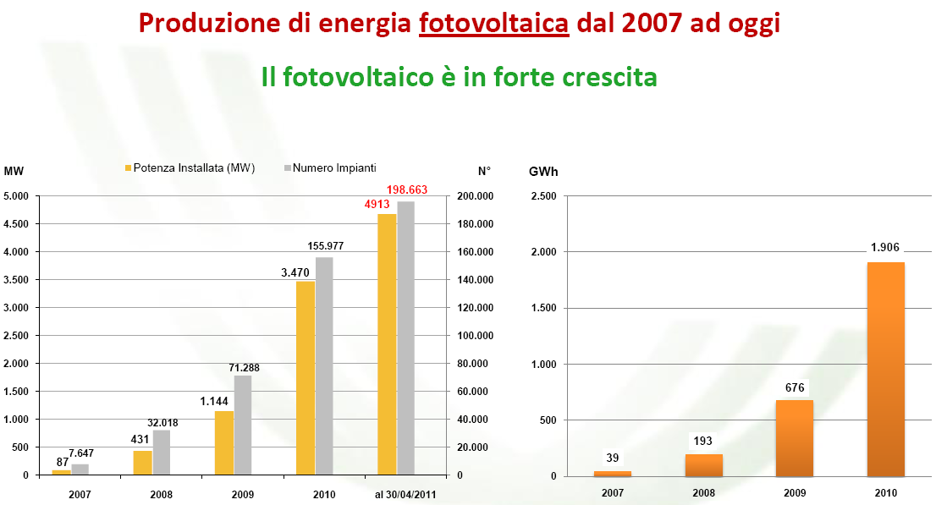
Fonte GSE

Slide 36
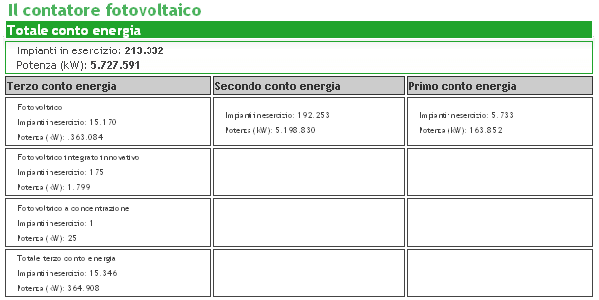
Capacita FV cumulata in Italia
31 maggio 2011:
5.727.591 MW
(+2.257MW)

Slide 37
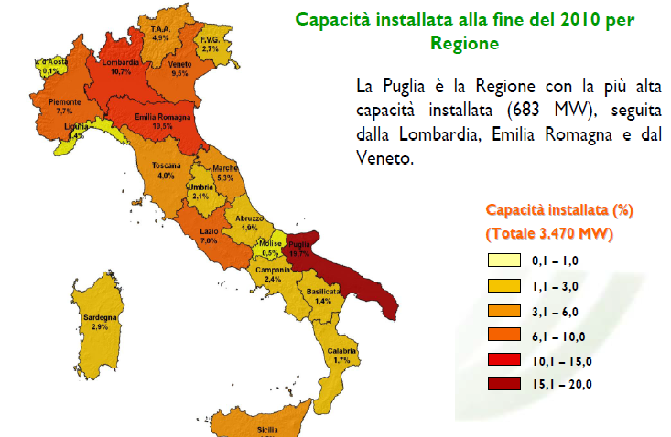
Capacita FV cumulata in Italia

Slide 38
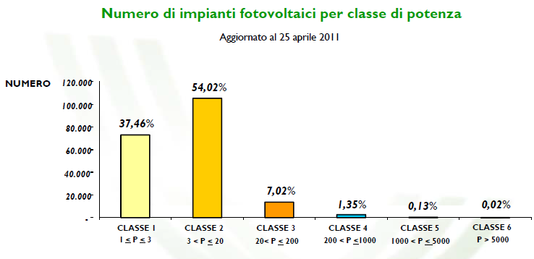
Capacita FV cumulata in Italia

Slide 39
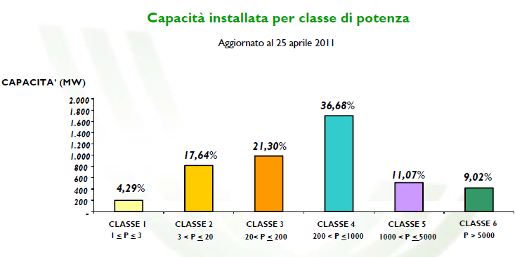
Capacita FV cumulata in Italia

Slide 40
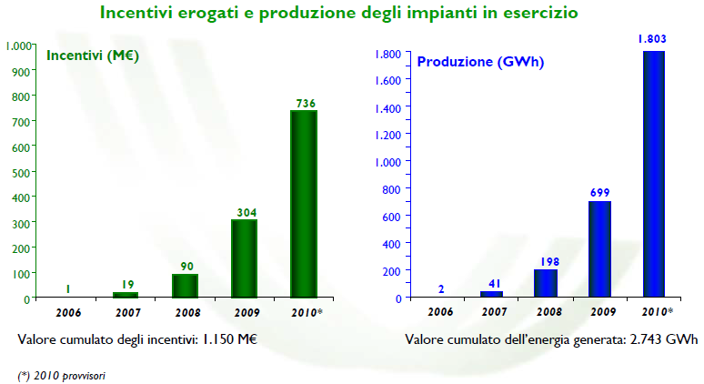
Capacita FV cumulata in Italia

Slide 41
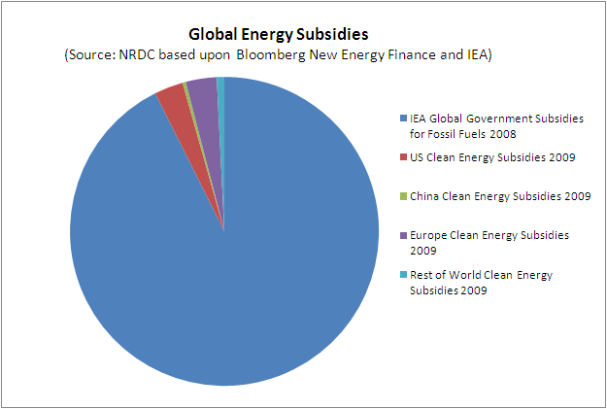
Sussidi alle fonti di energia nel mondo
http://www.bloomberg.com/news/2010-07-29/subsidies-for-renewables-biofuels-dwarfed-by-supports-for.html

Slide 42
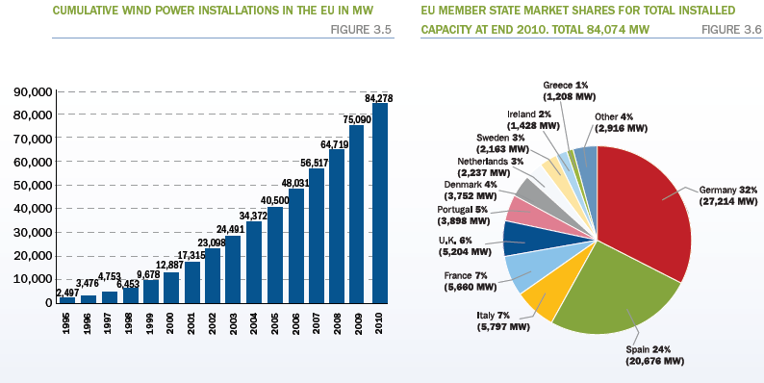
Eolico in Europa
Italia 7% 5.797 MW

Slide 43
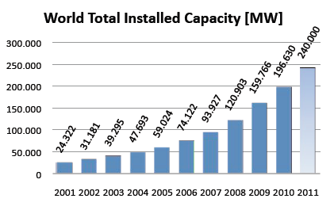
Eolico nel Mondo

Slide 44
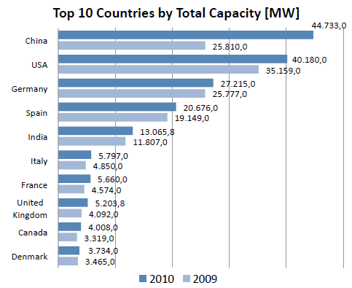
Eolico nel mondo
Sesto Paese per potenza installata

Slide 45
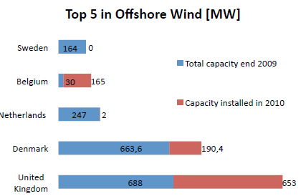
L’Eolico del futuro: Offshore

Slide 46
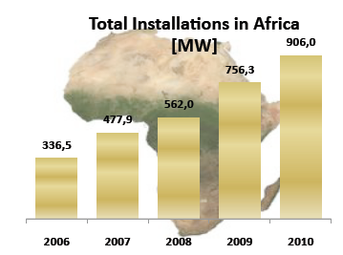
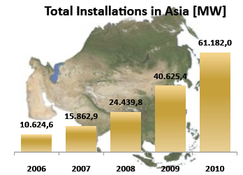
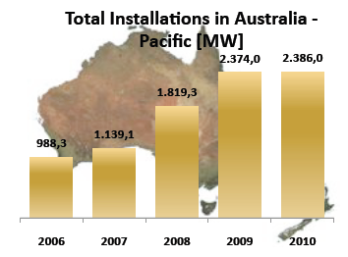
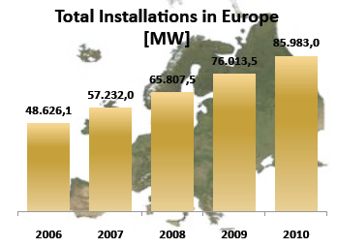
L’Eolico si diffonde nel mondo

Slide 47
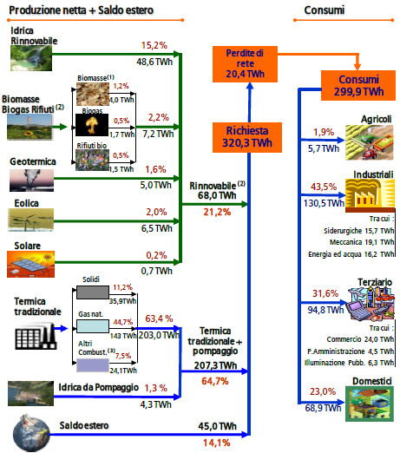
Bilancio elettrico Italia 2009

Slide 48
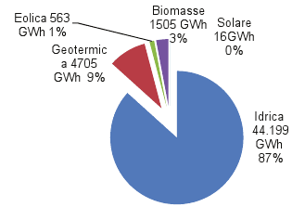
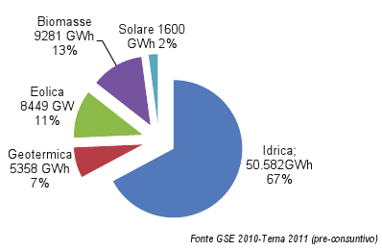
Elettricità da FER in Italia
Anno 2000:
50.978 GWh
Anno 2010:
75.269 GWh

Slide 49
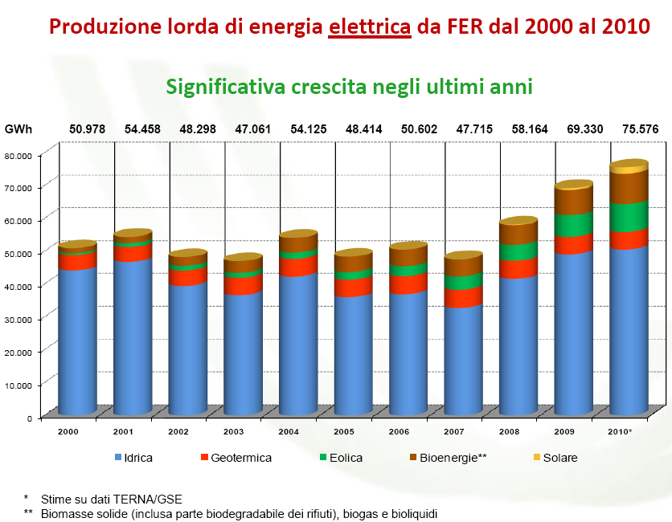
Negli ultimi 4 anni crescita costante

Slide 50
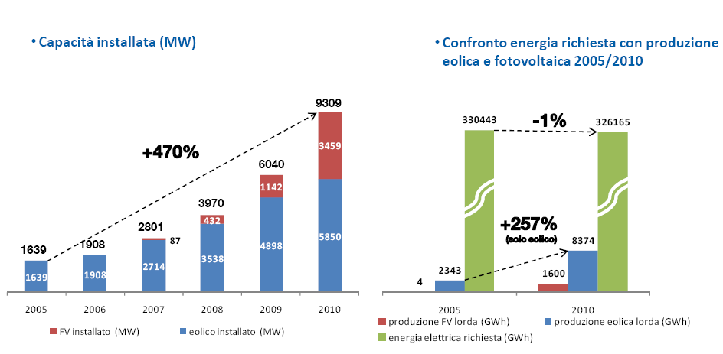
La crescita di Eolico e FV dal 2005 al 2010 in Italia (Fonte Terna 14 aprile 2011)

Slide 51
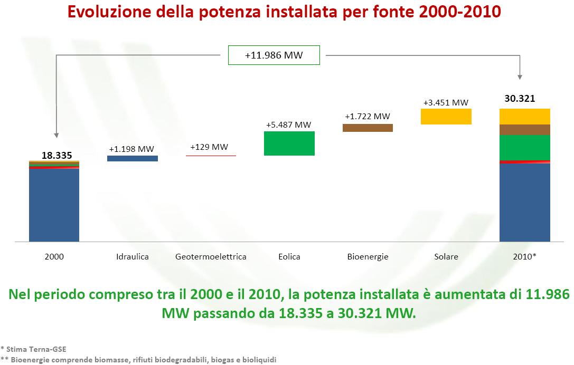
Impianti alimentati con Fonti Rinnovabili

Slide 52

Piano d’Azione Nazionale per le energie rinnovabili

Slide 53

Potenzialità occupazione

Slide 54

Potenzialità occupazione

Slide 55

Fatturato FV 2010

Slide 56
Ma la miglior centrale è quella che non dovremo costruire
Per info:
roberto@beati.org
www.martinbuber.eu

